Slide 1
Kapitel 9 Leo Smith og Anderes Lund
Supply chain management som interaktionel praksis

Slide 2
Indhold
Hvad er Supply Chain Management
Hvad kan et interaktionelt perspektiv bidrage med?
Eksempel 1
Eksempel 2
Uddybning
Konklusion

Slide 3
Hvad er Supply Chain Management?
SCM dækker over processen, der muliggør at en kunde kan købe et produkt, fx
Indkøb, Logistik, Lager, Salg, Marketing, R&D, Service, Levering osv.
SCM kaldes også forsyningskæde på dansk.
Det er en klassisk erhvervsøkonomisk disciplin.
Der anvendes primært kvantitative metoder.
Kommunikation forstås som transmission af information.

Slide 4
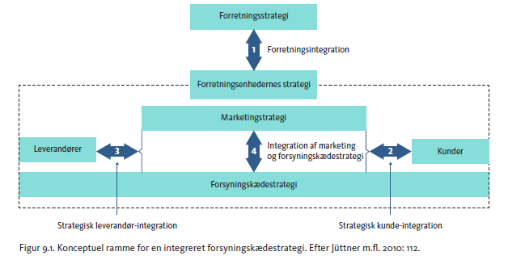
Hvad er Supply Chain Management?

Slide 5
Hvad er Supply Chain Management?
Den seneste udvikling i SCM går i retning af integration (ISCM), dvs. tættere partnerskaber mellem købere og leverandører.
Dette kan gøre forsyningskæden som helhed til en konkurrencemæssig fordel.
Et partnerskab er i bund og grund ”en måde at kommunikere med hinanden på”
Kommunikation konstituerer partnerskaber.

Slide 6
Hvad kan et interaktionelt perspektiv bidrage med?
Samarbejde og partnerskaber skabes og opretholdes i kommunikation.
En transmissionsmodel for kommunikation kan ikke rumme kompleksiteten i disse forhold.
Et CCO perspektiv anerkender kompleksiteten.
En detaljeret undersøgelse af interaktioner kan vise hvornår og hvorfor samarbejdet lykkes eller ikke gør.

Slide 7
Eksempel 1
Eksempel på manglende samarbejde (se afsnittet ”Når det går galt” i bogen)
Om eksemplet:
Den danske virksomhed BQ Hobby sælger hobbyprodukter som karton, perler, sakse, lim etc.
En af deres leverandører er Charlie’s Papirfabrik
Den ordre vi vil kigge på er en ret simpel ordre på brevpapir og konvolutter
Charlie’s Papirfabrik har sendt en prøve på produktet til BQ Hobby og det er denne vareprøve der tales om i første e-mail
Personer:
Hanne: Indkøber hos BQ Hobby
Charlie: Ejer af Charlie’s Papirfabrik
Shang: BQ Hobby’s kvalitetskontrollant i Kina
Kenneth: Supply Chain Manager i BQ Hobby

Slide 8
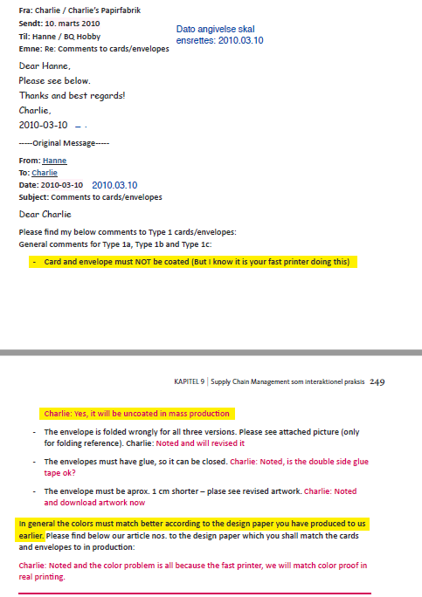
Eksempel 1
Shang kommenterer med rødt på Hannes e-mail
Hanne anlægger en meget ordre-givende tone understreget af “must”.
Charlie agerer som ordremodtager.
Interaktionen lyder næsten som når en overordnet giver ordre til en underordnet i militæret.

Slide 9
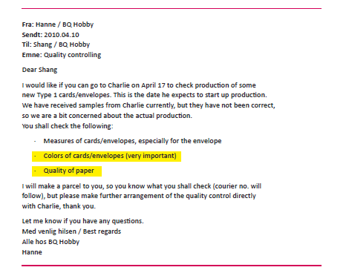
Eksempel 1
Hanne anmoder Shang om et kvalitetscheck hos Charlie
Hanne anlægger stadig en ordre-givende tone dog mildnet af ”would like to” og ”shall”.
Hanne laver forlader sin ordregiver rolle og overlader en beslutning til Shang og Charlie.
Derved opstår et clash i rollefordelingen, hvilket giver grobund for en uheldig udvikling.

Slide 10
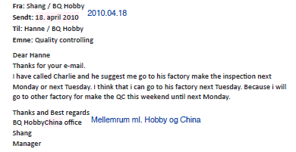
Eksempel 1
Shang skriver til Hanne
Her ses konsekvenser af et overlade en beslutninger til andre i et ordregiver-ordremodtager forhold.
Shang og Charlie aftaker en dato der ligger efter masseproduktionen, hvilket er ganske nytteløst, da pointen er at tjekke om det hele er som det skal være inden masseproduktion.

Slide 11
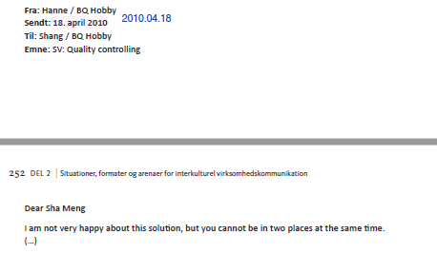
Eksempel 1
Hanne skriver til Shang
Her eskalerer rolleændringen. Hanne reducerer her sig selv til en tilskuer uden indflydelse; en skarp kontrast til den ordregiver-rolle hun indtog tidligere.
På besynderlig vis virker det som om at Shang og Charlie har en stærkere alliance her, selvom Shang er ansat af BQ Hobby.

Slide 12
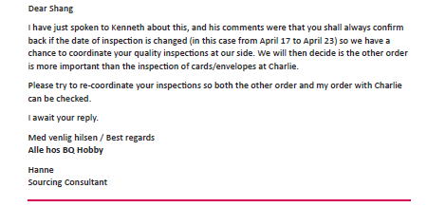
Eksempel 1
Hanne skriver til Shang igen
Hanne prøver at genindtage sin ordregiver-rolle ved at inddrage Kenneth som er Supply Chain ansvarlig i virksomheden.
Hanne italesætter en meget skarp ”vi” (os i DK) og ”jer” (jer i Kina) distinktion, hvor det er helt klart at det er ”os” i DK der bestemmer.
Shang ender med at lave kvalitetskontrollen efter masseproduktion og det viser sig at produktionen ikke var tilfredsstillende.
Resultatet var en ganske dyr forsinkelse på en meget sæsonafhængig vare.

Slide 13
Arbejdsspørgsmål
Hvad kunne Hanne have gjort anderledes i denne korrespondance? Og hvornår?

Slide 14
Eksempel 2
Eksempel på samarbejde (se afsnittet ”Når samarbejde afværger en potentiel krise” i bogen)
Om eksemplet:
Den danske virksomhed AZ Import sælger handsker som de får produceret hos Kim’s handskefabrik i Kina
Disse skal testes grundigt indholdet af kemilkalier jf. REACH forordningen
I denne situation har den ene af to testvirksomheder sporet et for højt indhold af phthalater
Personer:
Søren: Indkøber hos AZ import
Kim: Ejer af Kim’s Handskefabrik

Slide 15
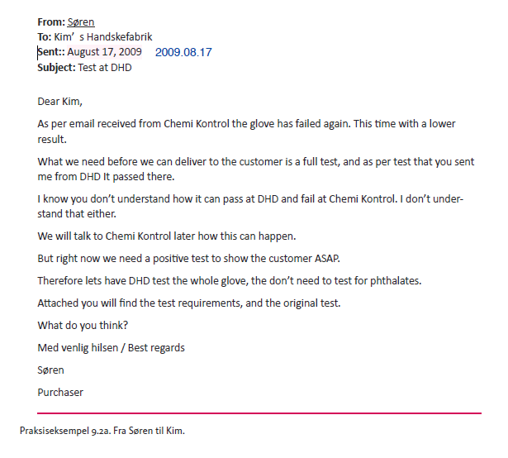
Eksempel 2
Fra Søren til Kim
Søren italesætter kunden som legitimering for kravet om en bestået test.
Søren italesætter Kim og ham selv som værende på samme hold og orienterer mod testen som problemet.
Søren orienterer mod en fælles løsning og inviterer Kim med til at finde på den.

Slide 16
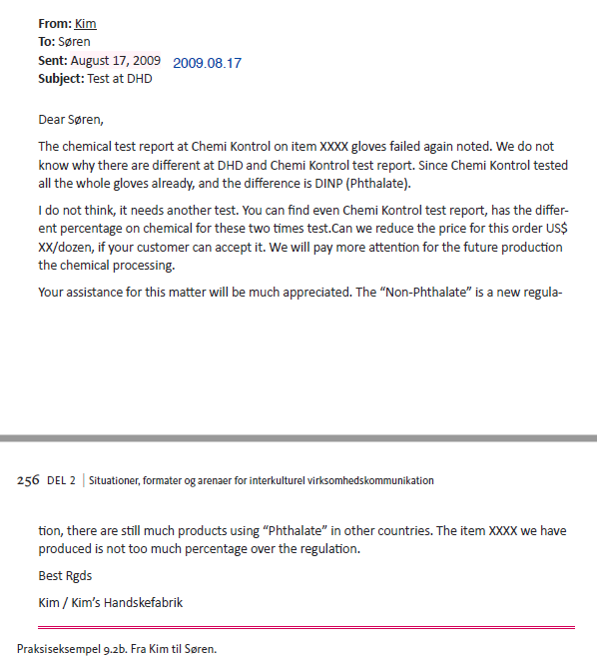
Eksempel 2
Fra Kim til Søren
Kim kommer med et forslag om en prisreduktion.
Kim påpeger selv at de vil tage hånd om kemikalieproblemet I fremtiden og at de gerne vil samarbejde med Søren om det.
Kims løsningsforslag indikerer at han neglicierer reglerne.

Slide 17
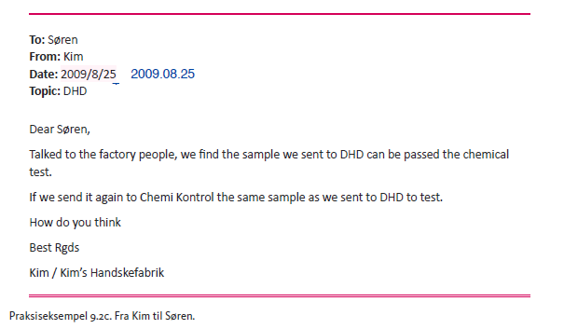
Eksempel 2
Fra Kim til Søren, nyt forslag
Kim finder på en løsning hvor de sender eksemplarer til test fra den produktion der blev godkendt af det andet test firma.
Bid mærke i at det er leverandøren selv der kommer med dette smarte forslag.

Slide 18
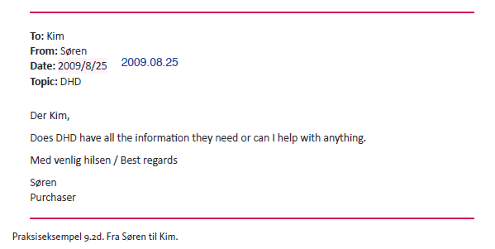
Eksempel 2
Fra Søren til Kim
Søren går med på løsning og spørger om han kan hjælpe.

Slide 19
Arbejdsspørgsmål
Sammenlign kommunikationen i eksempel 1 og 2. Hvordan adskiller de sig helt konkret?
Hvad kan vi sige om køber-leverandør samarbejde ud fra disse to eksempler?
Er ”samarbejde” altid det bedste? Kan der være eksempler hvor ordregiver ordremodtager forholdet er bedst?

Slide 20
Opsummering af eksempel
Søren og Kim formår at skabe et samarbejde
Ordren bliver gennemført til tiden og en dyr leveringskrise undgås
Hvordan gør de det?
De orienterer mod en fælles løsning – det er ikke et blame-game
Søren spørger ind til Kim’s input
Ved at ”presentificere” kundens behov kan hele manøvren legitimeres
Kim ender med at komme med den rette løsning
De italesætter altså et hjælpende forhold

Slide 21
Uddybning
E-mail korrespondancer foregår ikke i et vacuum.
De er indlejret i dominante diskurser i begge virksomheder, der afspejler tidligere køber-leverandør forhold.
Samarbejde skal prioriteres og italesættes både hos topledelsen og i dagligdagen for at blive en konkurrencemæssig fordel.

Slide 22
Konklusion
Integreret Supply Chain Management kan skabe en konkurrencemæssige fordele, men det er lettere sagt end gjort.
Det samarbejde som ISCM bygger kræver en dyb forståelse for kommunikation.
En CCO orienteret tilgang til ISCM kan bidrage med dette og vise hvilke interaktionsmønstre der virker.

